Slide 1
KOTIRANJE
Kotiranje predstavlja unošenje brojnih vrijednosti veličina (dimenzija) predmeta u crtež.
Dobro izvršeno uvrednjavanje olakšava izradu elementa, njegovu laku montažu i sigurno ostvarenje funkcije koja je tom elementu predviđena.
Nezavisno od razmjere crteža, unešenje brojnih vrijednosti (dimenzije) predstavljaju krajnje ili konačne vrijednosti proizvedenog elementa.
Svaka potrebna mjera se samo jednom prikazuje na crtežu.
Položaj mjere (kote) na projekciji se određuje tako da bude potpuno jasna i pregledna.
Kote se raspoređuju po projekcijama bez potrebnog "opterećenja" samo jedne ili dvije projekcije.

Slide 2
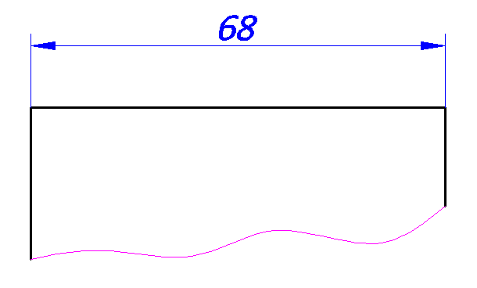
Elementi kotiranja
Kotiranje crteža se izvodi koristeći elemente kotiranja. Kotni elementi su:
kotna i
pomoćne linije („b“ linija)
strelice
brojna (numerička) vrijednost.
kotna linija
vrijednost
strelica
strelica
pomoćna kotna linija
pomoćna kotna linija
Vrijednosti se uvijek daju u milimetrima (mm).

Slide 3
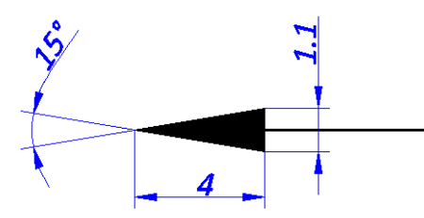
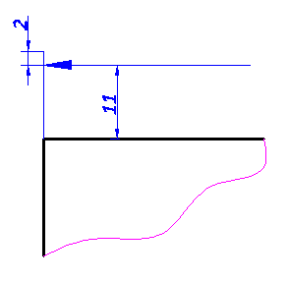

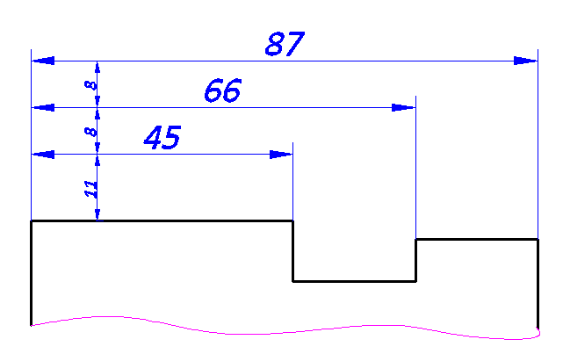
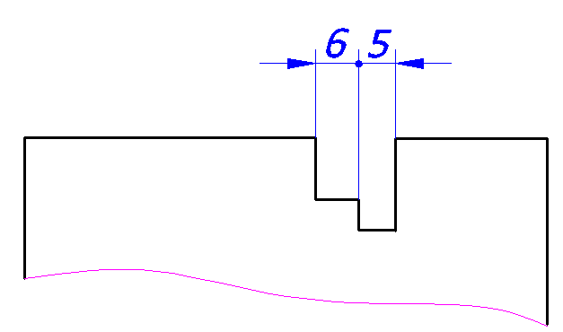

Slide 4
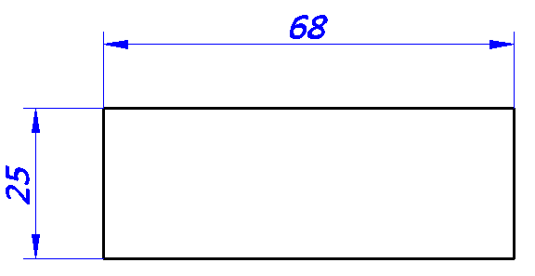
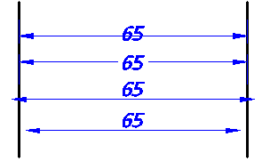
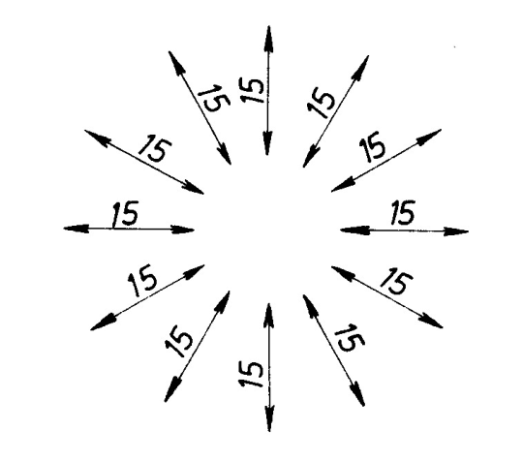
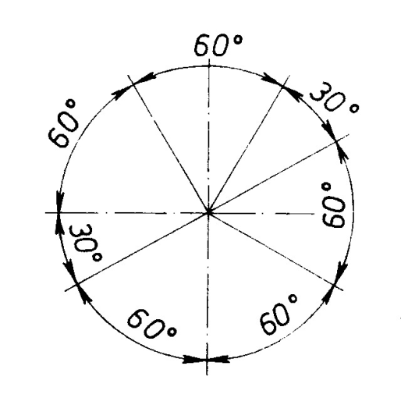
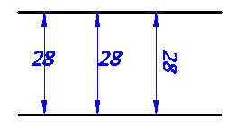
Kotni brojevi se ispisuju iznad horizintalne kotne linije i s lijeve strane ako je vertikalna kota – čitaju se odozdo ili sa desne strane crteža.
Kotni broj ne presjecaju nikakve linije na
crtežu.
Svi kotni brojevi na crtežu moraju biti iste
veličine.
neispravno
Upisivanje kotnih brojeva za uglove

Slide 5
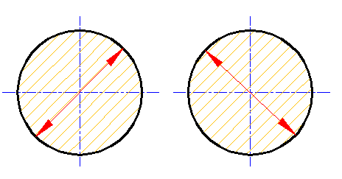
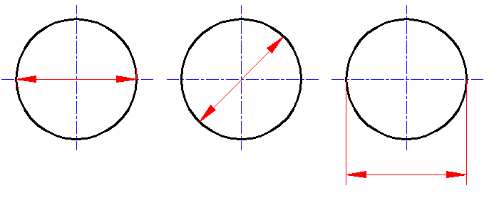
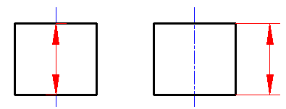
Bilo koja postojeća linija elementa, osa, linija šrafure, ivica ili druga, ne smije se koristiti kao kotna linija.
neispravno
ispravno
neispravno
ispravno

Slide 6
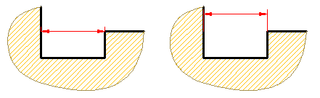
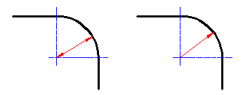
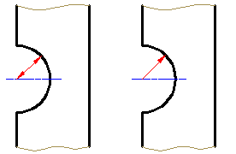
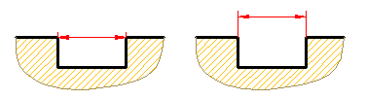
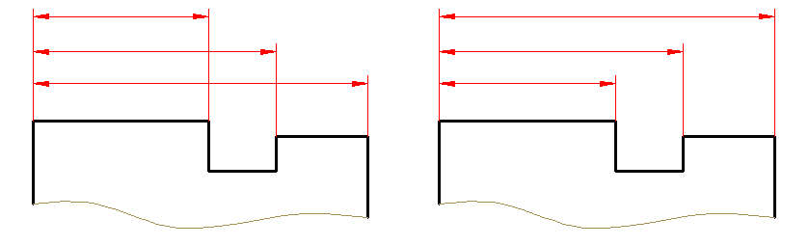
Strelica ne smije da vrhom dodiruje tačku presjeka dvije linije.
neispravno ispravno
neispravno ispravno
Pomoćne kotne linije ne smiju da presjecaju glavnu kotnu liniju.
neispravno
ispravno

Slide 7
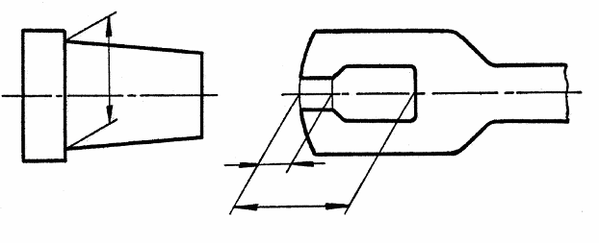
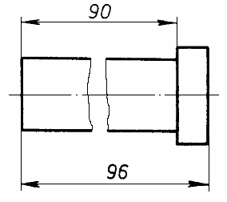
Pomoćne kotne linije se crtaju upravno na ivicu elementa koja se
uvrednjava.
Ukoliko je potrebno, mogu crtati i koso zadržavajući paralelno s jedne u odnosu na drugu.
Kotna linija je neprekidna i kada ona definiše dimenziju elementa koji je prikazan sa skraćenjem

Slide 8
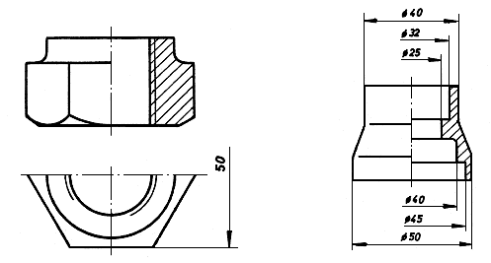
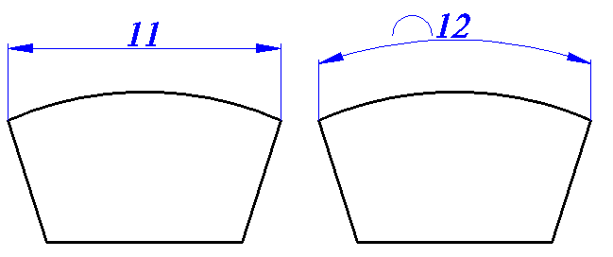
Kod simetričnih elemenata, bilo da je nacrtana samo jedna polovina izgleda ili polupresjek, prikazujeu se skraćene kotne linije sa jednom strelicom.
Kotiranje dužine tetive
luka
Kotiranje dužine luka

Slide 9
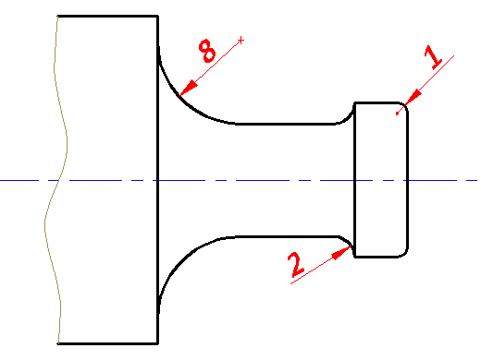
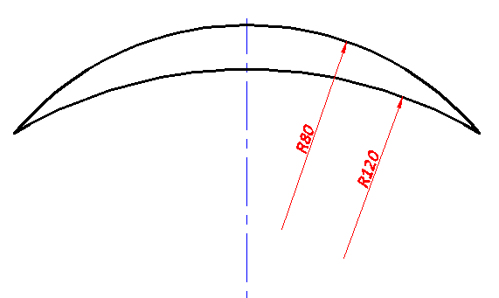
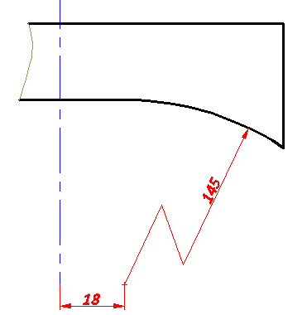
Kod većih radijusa centar se označava u presjeku osa.
Kod manjih poluprečnika centar krivine označava se tačkom.
Kod zaobljenja manjih od 2,5 mm centar se ne označava.
U slučaju da je centar krivine na osi ali van okvira crteža, upisuje se oznaka R ispred brojne vrijednosti kako bi se znalo da se radi o poluprečniku (radius).
Ako centar leži van ose predmeta i van okvira crteža, neophodno je centar pomjeriti duž ose u okvir crteža i definisati njegovo odstojanje od ose, kotnu liniju predstaviti kao izlomljenu i bez dodatnih oznaka uz vrijednost.

Slide 10
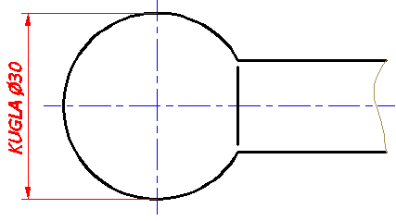
U cilju pojednostavljenja tumačenja tehničkog crteža, pri uvrednjavanju specifičnih geometrijskih oblika se koriste simboli koji se upisuju ispred kotnog broja:
Ø - prečnik
R - poluprečnik
□ – kvadrat
SØ – prečnik kugle (sfere)
SR – poluprečnik kugle (sfere).

Slide 11
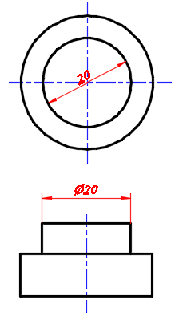
Cilindri i cilindrični otvori u izgledima kod kojih se krug vidi nedeformisan, uvrednjavalje se vrši nošenjem samo vrijednosti.
U izgledima koji su upravni na izgled kod kog se krug vidi nedeformisan, ispred vrijednsti se upisuje znak Ø. Ovaj znak nam govori da se radi o kružnom presjeku.
Znak Ø je za 1 mm manji od vrijednosti broja.

Slide 12
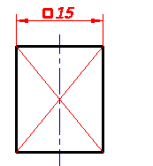
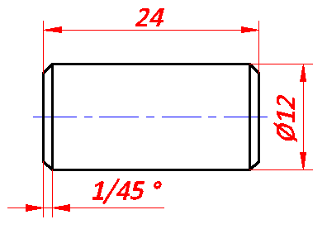
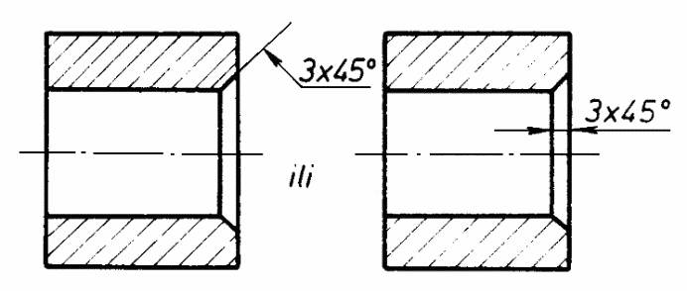
Kod kvadratnog presjeka, u izgledu gdje se vidi kvadrat, obje ivice se uvrednjavaju sa vrijednostima koje odgovaraju dužinama stranica kvadrata.
U izgledima koji su upravni na izgled kod kog se kvadrat vidi nedeformisan, ispred vrijednosti se upisuje znak . Ovaj znak nam govori da se radi o kvadratnom presjeku.
Znak  je za 1 mm manji od vrijednosti broja.
Prikazivanje „oborene ivice“ – kotna linija je uvijek paralelna sa osnom linije elementa.

Slide 13

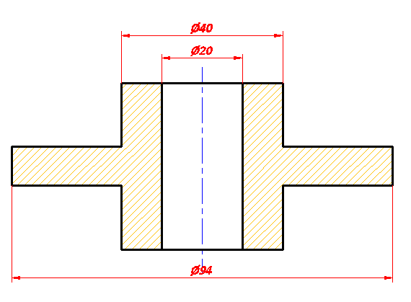
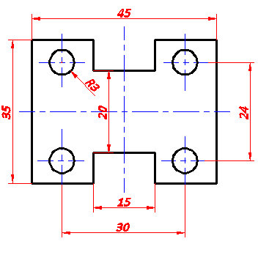
Vrste kotiranja
Polazna vrjednosna osnova je površina od koje se veličine predmeta mjere.
U zavisnosti od izabrane vrjednosne osnove, može se koristiti više različitih vrsta kotiranja.
SIMETRIČNO KOTIRANJE izvodi se kod elemenata simetričnih u odnosu na jednu ili dvije njegove ose simetrije.

Slide 14
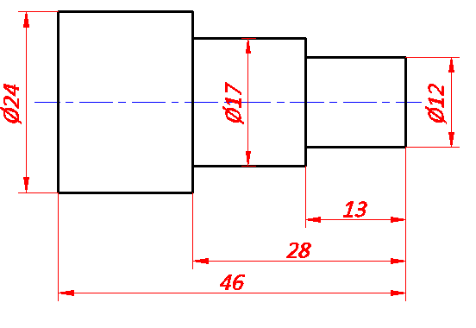

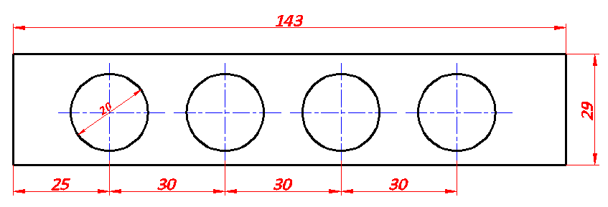
PARALELNO KOTIRANJE – glavne kotne linije su međusobno paralelne, a počinju od određene obrađene površine. Ovaj vid kotiranja se koristi kad je neophodno i potrebno obezbijediti tačna udaljenja ostalih površina ili ivica u odnosu na ovu površinu, ili gdje to zahtijeva tehnološki proces izrade elementa.
LANČANO (REDNO) KOTIRANJE – koristi se kod elemenata kod kojih zbir odstupanja većeg broja vrijednosti u nizu nema uticaja na funkcionalnost elementa.

Slide 15

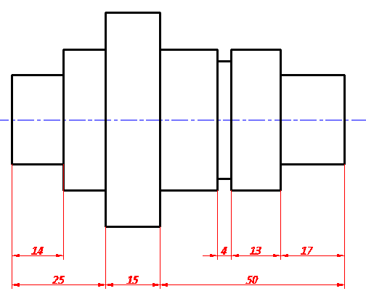

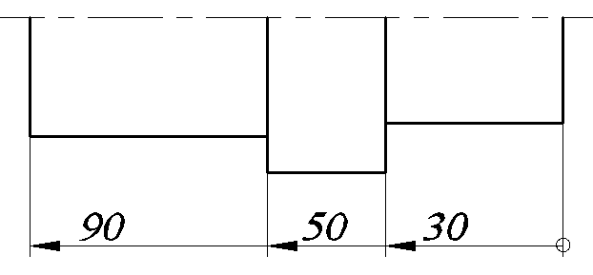
KOMBINOVANO KOTIRANJE – spoj paralelnog i rednog kotiranja.
KOTIRANJE PREKLAPANJEM KOTNIH LINIJA – uprošćeno paralelno kotiranje koje se koristi kada postoje prostorna ograničenja.

